Slide 1
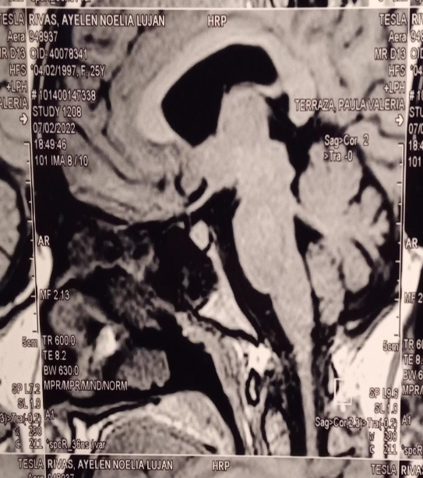
026
DIABETES INSÍPIDA. TRASTORNO POCO FRECUENTE EN LA PACIENTE GESTANTE
AUTORES: Claros Jhesica, Huallpa Esther, Salgueiro Alejandro, Da Silva Daniele, Varrenti Nicolas, Gil Pablo Gerardo, Miglioretti Gabriela, Marquez A. Karina, Kulling Sebastian, Campero Fabian, Flores Omar, Navarro Nicolas, Alarcon Alejandro.
INTRODUCCIÓN: La diabetes insípida(DI) se caracteriza por una secreción, degradación o actividad anormal de la vasopresina, caracterizado por un síndrome que incluye polidipsia, poliuria, deshidratación e hipernatremia. Se distinguen dos tipos central y nefrogénica, incorporándose el tercer tipo gestacional o transitorio del embarazo, con una incidencia variable oscilando entre 4 a 6 casos por cada 100.000 embarazos, la mayoría de las veces transitorio se ha relacionado a otras entidades como pre-eclampsia, eclampsia, hígado graso del embarazo, síndrome de HELLP y síndrome de Sheehan.
CASO CLINICO: Persona gestante con antecedentes de obesidad, ingresó en guardia por convulsiones, hipertensión 180/100 mmHg, interpretando eclampsia requirió cesárea de urgencia, AVM. Ingresó a UTI requiriendo drogas titulables para manejo de TA y sulfato de magnesio. Evoluciona con poliuria de 166 ml/h a 600 ml/h, proteinuria en muestra simple de orina así como hipostenuria (densidad urinaria < a 1.005). Interpretado como diabetes insípida se inicia desmopresina EV 2mcg c/24 horas disminuyendo la diuresis 300-400 ml/h, posteriormente desmopresina intranasal a dosis de 40 mcg/día con respuesta de diuresis de 100 ml/hora. Se restablece la osmolaridad urinaria, evoluciona normotensa, y mejoría de su estado neurológico lográndose extubación. La Resonancia Magnética Nuclear de cerebro tumor en silla turca. Evolución favorable externa.
DISCUSIÓN: El presente caso se asoció a un cuadro de eclampsia. El diagnostico puede comprender tres grandes grupos: Formas Subclínicas. Por patología hipotálamo-hipofisario desconocida hasta ese momento. Formas asociadas a patologías hepáticas gestacionales. La sospecha diagnostica se da al instalarse el síndrome poliúrico-polidipsico, cabe recordar que durante el embarazo la osmolaridad sérica disminuye aproximadamente 10 mOsm/kg en forma fisiológica, así como una densidad urinaria menor 1.005 asociada al síndrome poliúrica-polidipsico, es sumamente orientativo para el diagnostico diferencial.
CONCLUSIÓN: Si bien este caso el diagnóstico es una diabetes insípida central por un tumor de la silla turca, no debemos dejar de pensar como diagnósticos diferenciales, ya que la diabetes insípida en el embarazo es una entidad poco frecuente que puede desencadenar un estado de deshidratación severa con hipernatremia y su consecuente afectación neurológica. Es importante el diagnostico precoz para evitar las complicaciones tanto a nivel materno como fetal.

